Slide 1
Kvaliteta socijalnog dijaloga u provedbi zaštite zdravlja i sigurnosti na radu – rezultati istraživanja
QUALITY OF SOCIAL DIALOGUE IN OCCUPATIONAL SAFETY AND HEALTH - RESULTS OF RESEARCH
Cvetan Kovač
Igalo, 6./7. 11. 2019. godine

Slide 2
Što je socijalni dijalog?
… socijalni dijalog obuhvaća „sve vrste pregovora, savjetovanja ili jednostavno razmjenu informacija između predstavnika vlade poslodavaca i radnika ili između samih socijalnih partnera o pitanjima od zajedničkog interesa…

Slide 3
NAČELA RADA MEĐUNARODNE ORGANIZACIJE RADA
Tripartitnost (predstavnici: dva vlade, jedan poslodavaca, jedan radnika)
Univerzalnost
Stalnost
Financijska samostalnost

Slide 4
CILJEVI I ZADACI MEĐUNARODNE ORGANIZACIJE RADA
Poboljšanje uvjeta života i rada
Rad nije roba
Plaća
Radno vrijeme
Zaštita osobe na radu
Standard
Zabrana diskriminacije

Slide 7
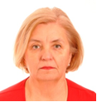
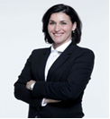
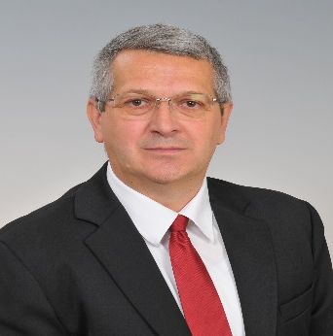
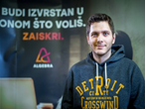
Rezultati istraživanja
“Kvaliteta socijalnog dijaloga u provedbi zaštite zdravlja i sigurnosti na radu”
Ana Šijaković - voditeljica istraživačkog tima
dr.sc. Ivana Krišto – članica tima
Cvetan Kovač – član tima
Hrvoje Kovač – član tima

Slide 8
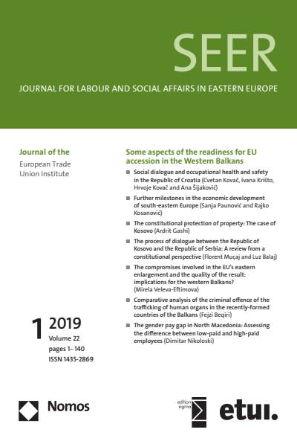
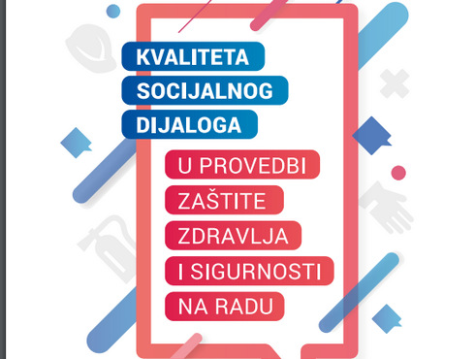

Slide 9
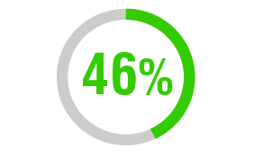
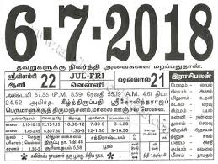
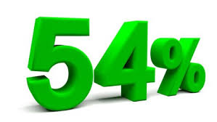
O ANKETI...
Cilj provedenog istraživanja je bio istražiti kvalitetu socijalnog dijaloga u provedbi zaštite zdravlja i sigurnosti na radu radi boljeg razumijevanja uloge, značaja i zastupljenosti dionika socijalnog dijaloga u radu tijela za zaštitu zdravlja i sigurnosti na radu na svim razinama.

Slide 10
Rezultati istraživanja:

Slide 12
Veličina poslovne organizacije prema broju zaposlenih | Broj ispitanika | Postotak
1-9 zaposlenih | 14 | 5,86 %
10-49 zaposlenih | 42 | 17,57 %
50-249 zaposlenih | 64 | 26,78 %
250-499 zaposlenih | 29 | 12,13 %
500 i više zaposlenih | 90 | 37,66 %

Slide 13
Poslovna organizacija prema vlasništvu
Poslovna organizacija prema vlasništvu | Broj ispitanika | Postotak
Javno/državno | 64 | 26,78%
Mješovito | 18 | 7,53%
Nije mi poznato | 9 | 3,77%
Privatno domaće | 121 | 51,05%
Privatno strano | 26 | 10,88%

Slide 16
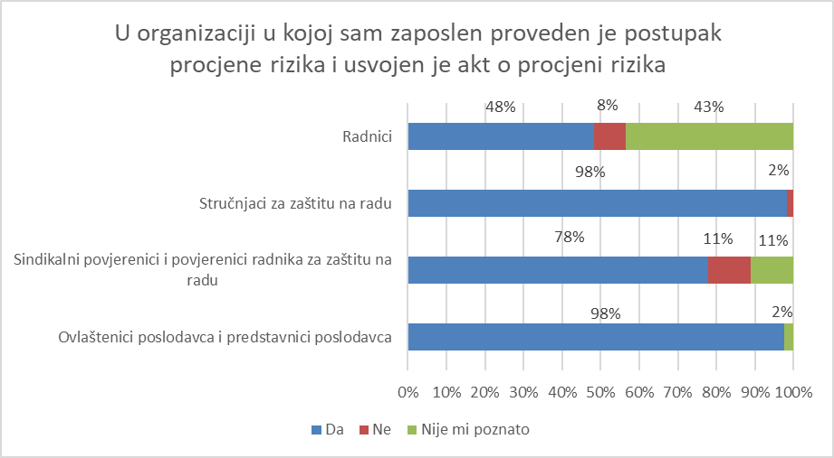

Slide 18
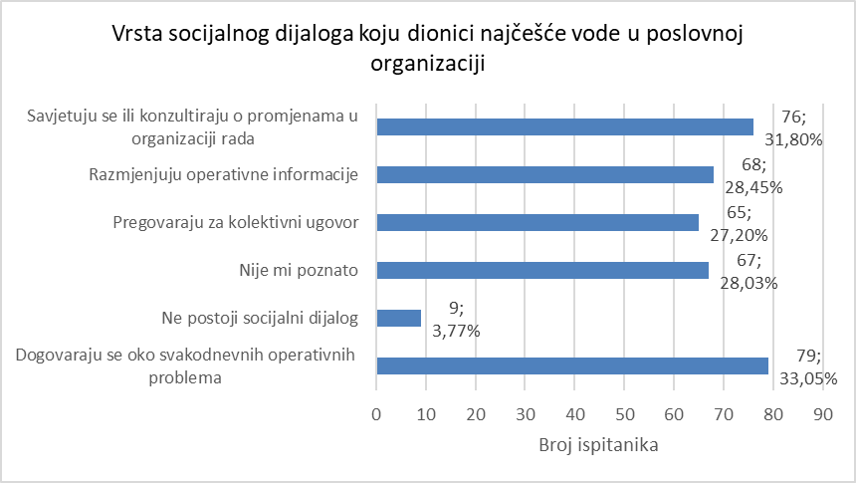

Slide 20
Tablica 11 – odgovornost za socijalni dijalog
Najveću odgovornost za jačanje socijalnog dijaloga u poslovnoj organizaciji u kojoj sam zaposlen ima: | Broj ispitanika | Postotak
Državne institucije | 6 | 2,51 %
Nije mi poznato | 46 | 19,25 %
Nitko | 10 | 4,18 %
Poslodavac | 106 | 44,35 %
Sindikati | 71 | 29,71 %

Slide 22
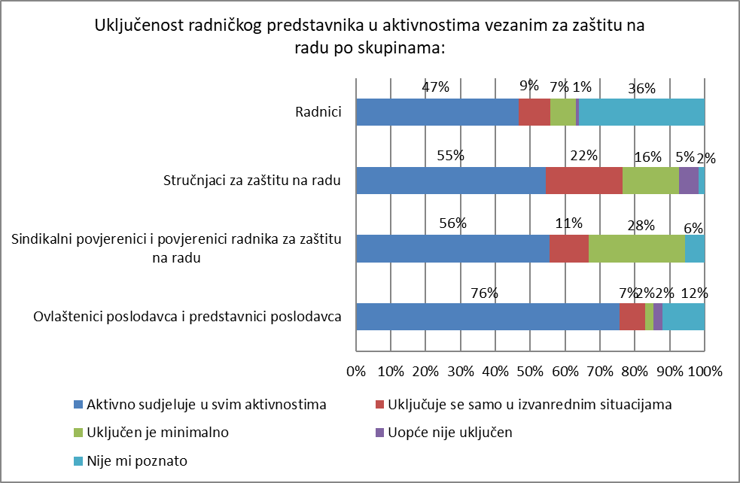

Slide 23
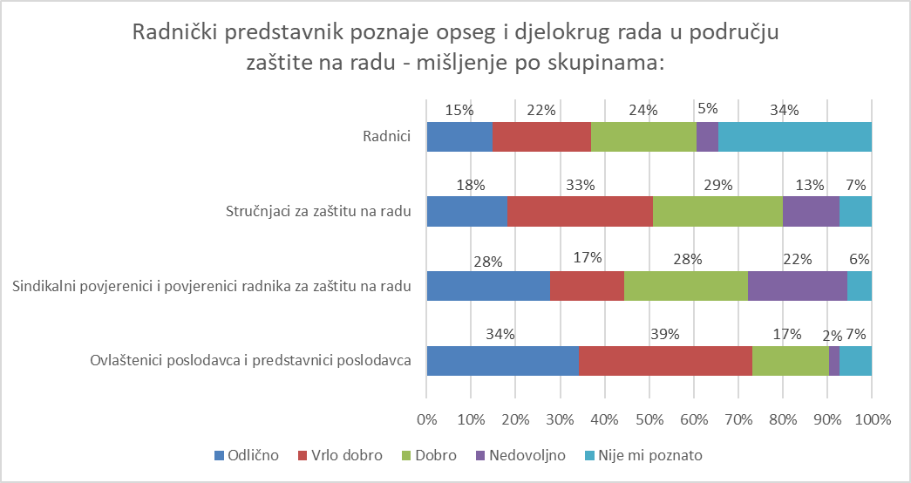

Slide 25
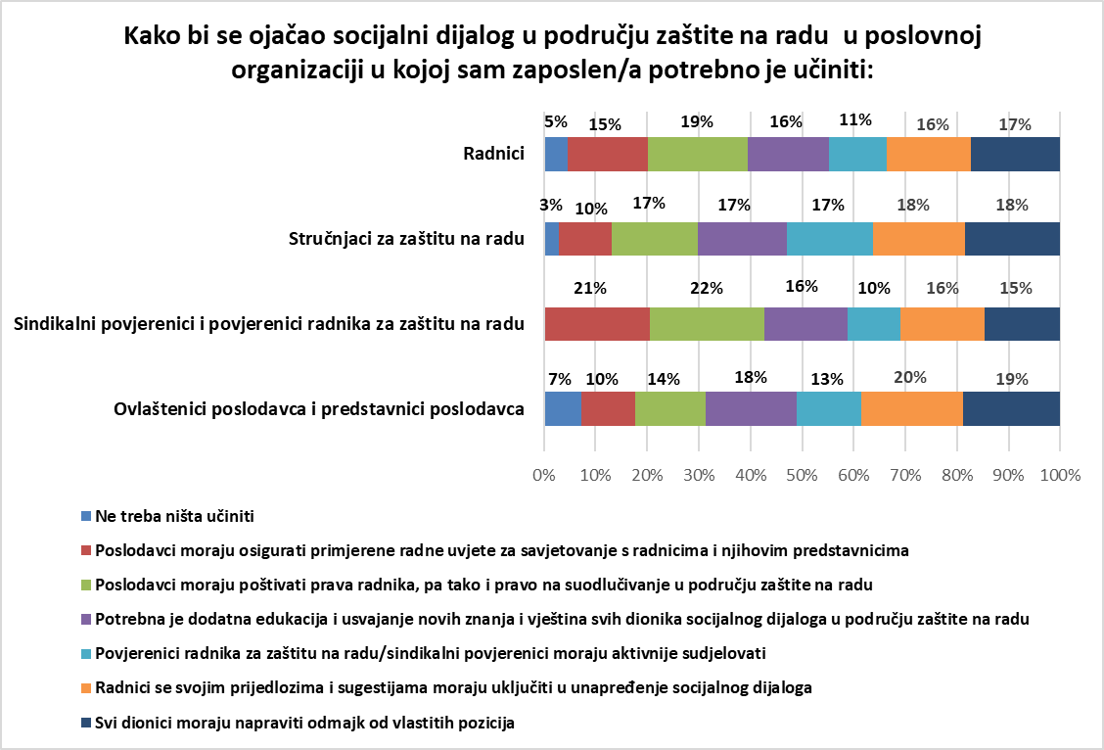

Slide 26
PRIJEDLOZI ZAKLJUČAKA
edukacija
informiranje
komunikacija
prezentacija

Slide 27
Hvala na pažnji…

